Slide 1
Climat scolaire, harcèlement et cyberharcèlement.
Le Pacte pour un Enseignement d’excellence
2023-2024
Support direction

Slide 2
Plan
3. Conditions d’accès et de réussite
  L’importance de l’adhésion et de l’implication de tous
  Les moyens déjà disponibles
4. Prochaines échéances et étapes clés
5. On y va ?
6. Ressources déjà disponibles
Contexte
  Le harcèlement en FWB et contexte actuel dans les écoles
  L’importance de s’intéresser à la thématique
  La réalité actuelle
  Et dans notre écoles ?
Nouvelles orientations en FWB
  Agir sur le climat scolaire
  La nouvelle politique structurelle
  Le programme-cadre

Slide 3
1. Contexte

Slide 4
Le harcèlement en FWB et contexte dans les écoles
En FW-B, 17 % des élèves déclarent avoir été victimes de comportements de harcèlement au moins quelques fois par mois (PISA 2018);
Importance d’un effort collectif;
Les écoles sont souvent peu outillées et manquent de moyens pour faire face au phénomène;

Slide 5
Pourquoi est-ce si important ?
Le harcèlement et le cyberharcèlement impactent fortement la scolarité des élèves et peuvent mener à des conséquences graves (phobie scolaire, décrochage, suicide, etc.);
Cela peut arriver à tout un chacun, quel que soit le rôle reconnu dans la dynamique (auteur, témoin, victime).
C’est pourquoi il est important d’agir collectivement sur les relations entre tous les acteurs et leur entourage.

Slide 6
Et dans notre école ?

Slide 7
2. Nouvelles orientations en FWB

Slide 8
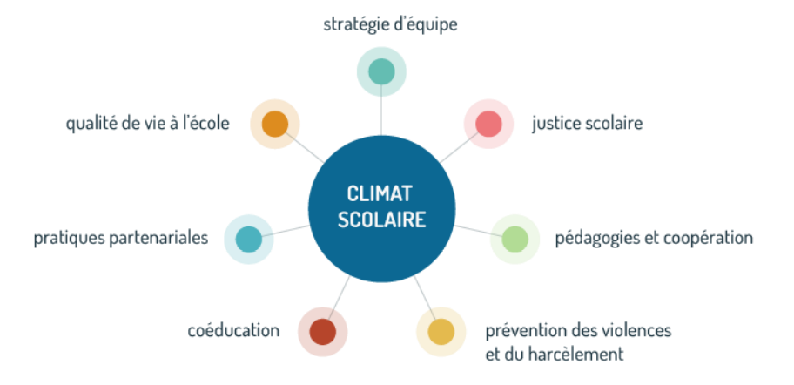
Agir sur le climat scolaire
Agir sur le climat scolaire de manière globale en prenant comme « porte d’entrée » la prévention et la lutte contre le harcèlement;
Agir sur les relations entre tous, la construction des normes, les pratiques de classes et l’environnement physique afin d’améliorer le climat scolaire.

Slide 9
La nouvelle politique structurelle
Lancement d’une nouvelle politique structurelle visant l’amélioration du climat scolaire et la prévention du harcèlement et du cyberharcèlement scolaires:
  Un cadre structurel et structurant l’action en la matière;
  Adaptable à chaque réalité de terrain;
  En mobilisant l’ensemble de la communauté scolaire;
  Un accompagnement durant 4 ans par un professionnel dans le choix, la coordination et l’élaboration des actions.

Slide 10
Le programme-cadre
Un programme personnalisable qui vise l’amélioration du climat par la prévention/lutte contre le harcèlement.
Sur 4 ans:
  Une phase diagnostique la première année,
  Une phase de mise en œuvre durant 2 ans,
  Une phase d’intervision et d’ajustement durant 1 an.

Slide 11
Des actions de 3 types:
  Un contenu minimal obligatoire;
  Des actions complémentaires au choix (3);
  La possibilité de valoriser des actions déjà mises en place ou de proposer des actions supplémentaires.
Mais également:
  Des formations dédiées ;
  Une évaluation et un accompagnement continu par un opérateur professionnel et l’Observatoire du climat scolaire.

Slide 12
3. Conditions d’accès et de réussite

Slide 13
Importance de l’adhésion et de l’implication collective
Pour réaliser ce projet et s’engager dans le processus:
Besoin de l’adhésion et de l’implication de toute la communauté scolaire : équipes éducatives, parents, élèves, etc.

Slide 14
Moyens mis à disposition
Pour les écoles entrant dans le projet :
Octroi d’une période supplémentaire pour soutenir la coordination du projet par la désignation d’un « délégué référent climat scolaire »;
Accompagnement par un professionnel agréé et subventionné durant 4 ans ;
Appui par ces professionnels et de l’Observatoire du climat scolaire (nouveau département permanent) dans l’élaboration ou la révision d’une procédure interne de signalement des faits de harcèlement et cyber-harcèlement
Mise à disposition de ressources et de formations validées par l’Observatoire du climat scolaire ;
Accès à des intervisions zonales et à des forums d’échanges de pratiques entre professionnels de l’école.

Slide 15
4. Prochaines échéances et dates-clés

Slide 16
La suite si on se lance…
Parution de la circulaire d’ouverture des candidature – Janvier 24
Candidature exclusivement via un formulaire en ligne
Fin des candidatures – Mars/Avril 24
Analyse des candidatures par la Commission d’agrément et de sélection
Sélection des écoles et agréation des professionnels – Juillet 23
Démarrage des programmes dans les écoles vague 2 – Rentrée 24

Slide 17
On y va ?

Slide 18
Des ressources déjà disponibles
Site du Pacte
Enseignement.be
E-classe
Liste MANOLO
Observatoire.climatscolaire@cfwb.be

